Slide 1
Flutter UI
Principais Widgets estruturais, estilos e layout.

Slide 2
Agenda
Layout:
Center
SizedBox
Container
GridView
ListView
Stack

Slide 3
Agenda
Estruturais:
MaterialApp
Scaffold
AppBar
Drawer
BottomNavigationBar
RaisedButton
Card
Icon
Text
ListTile

Slide 4
Center
Um widget que centraliza seu filho dentro de si.
Construtor:
Center({Key key,
Widget child})
Center(
child: Text(
'Olá Mundo',
),
),

Slide 5
SizedBoxd
Se dado um filho, esse widget força seu filho a ter uma largura e / ou altura específica.
SizedBox(
width: 200.0,
height: 300.0,
child: const Card(child: Text('Hello World!')),
)

Slide 6
Container
Um widget que combina widgets comuns de pintura, posicionamento e dimensionamento.
Center(
child: Container(
margin: const EdgeInsets.all(10.0),
color: Colors.amber[600],
width: 48.0,
height: 48.0,
),
)

Slide 7
GridView
Uma matriz de rolagem 2D de widgets.
GridView.count(
primary: false,
padding: const EdgeInsets.all(20),
crossAxisSpacing: 10,
mainAxisSpacing: 10,
crossAxisCount: 2,
children: <Widget>[
Container(
padding: const EdgeInsets.all(8),
child: const Text('He\'d have you all unravel at the'),
color: Colors.teal[100],
),]
...
)

Slide 8
ListView
Uma lista rolável de widgets organizados linearmente.
ListView(
padding: const EdgeInsets.all(8),
children: <Widget>[
Container(
height: 50,
color: Colors.amber[600],
child: const Center(child: Text('Entry A')),
),
...
],
)

Slide 9
Stack
Útil se você deseja sobrepor vários filhos de uma maneira simples, por exemplo, com texto e imagem, sobrepostos com um gradiente e um botão anexado na parte inferior.
Stack(
children: <Widget>[
Container(
width: 100,
height: 100,
color: Colors.red,
),
Container(
width: 90,
height: 90,
color: Colors.green,
),
],
)

Slide 10
MaterialApp
Um aplicativo que usa material design.
MaterialApp(
theme: ThemeData(
brightness: Brightness.dark,
primaryColor: Colors.blueGrey
),
home: Scaffold(
appBar: AppBar(
title: const Text('MaterialApp Theme'),
),
),
)

Slide 11
Scaffold
Implementa a estrutura de layout visual do design básico do material.
Scaffold(
appBar: AppBar(
title: const Text('Sample Code'),
),
body: Center(
child: Text('You have pressed the button $_count times.')
),
backgroundColor: Colors.blueGrey.shade200,
floatingActionButton: FloatingActionButton(
onPressed: () => setState(() => _count++),
tooltip: 'Increment Counter',
child: const Icon(Icons.add),
),
);

Slide 12
MaterialApp
Um aplicativo que usa material design.
MaterialApp(
theme: ThemeData(
brightness: Brightness.dark,
primaryColor: Colors.blueGrey
),
home: Scaffold(
appBar: AppBar(
title: const Text('MaterialApp Theme'),
),
),
)

Slide 13
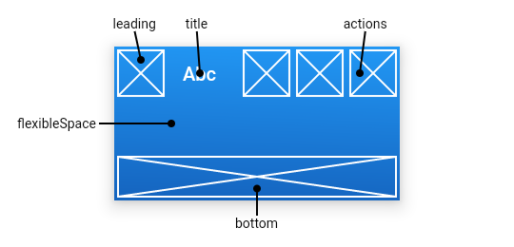
AppBar
Uma barra de aplicativos do material design.
Scaffold(
appBar: AppBar(
title: const Text('AppBar Demo'),
actions: <Widget>[
IconButton(
icon: const Icon(Icons.add_alert),
tooltip: 'Show Snackbar',
onPressed: () {
scaffoldKey.currentState.showSnackBar(snackBar);
},
),
...
],
),

Slide 14
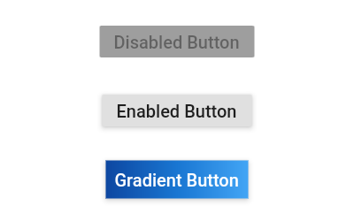
RaisedButton
Um botão material design.
RaisedButton(
onPressed: null,
child: Text(
'Disabled Button',
style: TextStyle(fontSize: 20)
),
),

Slide 15
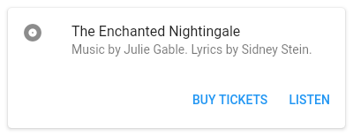
Card
Um cartão do material design. Tem cantos ligeiramente arredondados e uma sombra.
Card(
child: Column(
mainAxisSize: MainAxisSize.min,
children: <Widget>[
const ListTile(
leading: Icon(Icons.album),
title: Text('The Enchanted Nightingale'),
subtitle: Text('Music by Julie Gable. Lyrics by Sidney Stein.'),
),
FlatButton(
child: const Text('BUY TICKETS'),
onPressed: () { /* ... */ },
),],),

Slide 16
Icon
Um widget de ícone gráfico.
Icon(
Icons.audiotrack,
color: Colors.green,
size: 30.0,
),

Slide 17
Text
Uma sequência de texto com um único estilo.
Text(
'Hello, $_name! How are you?',
textAlign: TextAlign.center,
style: TextStyle(fontWeight: FontWeight.bold),
)

Slide 18
ListTile
Uma única linha de altura fixa que normalmente contém algum texto, além de um ícone à esquerda ou à direita.
ListTile(
leading: FlutterLogo(),
title: Text('One-line with both widgets'),
trailing: Icon(Icons.more_vert),
),

